Slide 1
C++講習会
第1回 入出力とコメント 四則演算

Slide 2
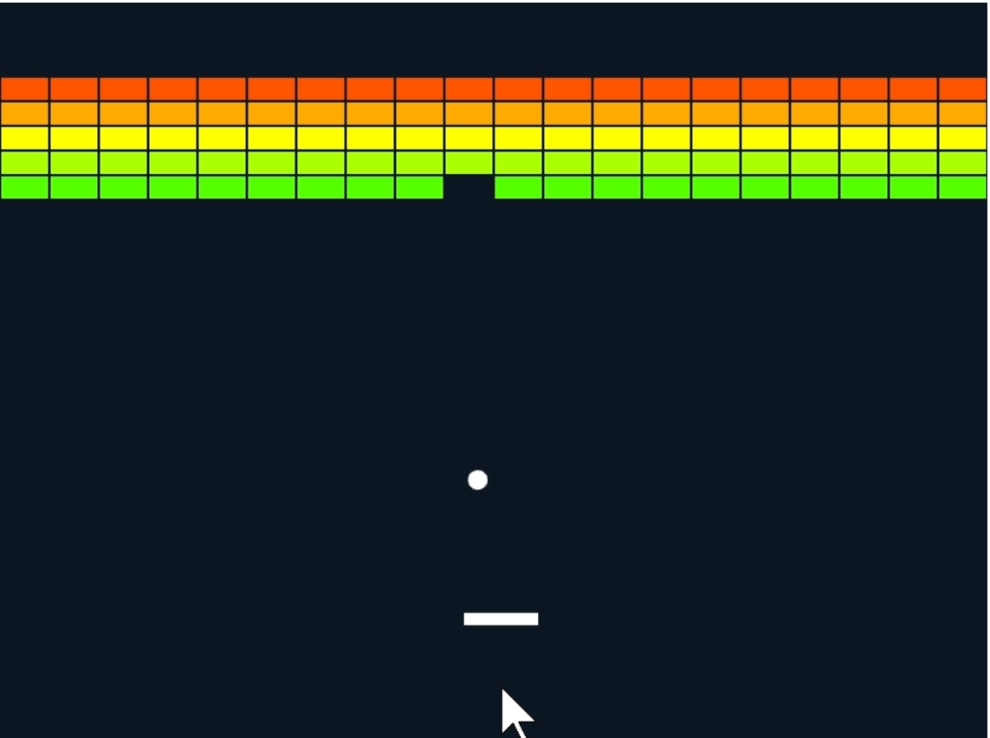
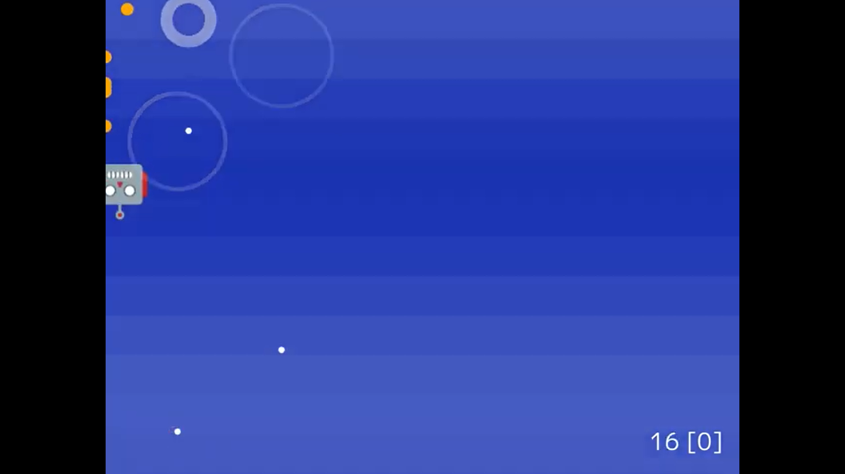
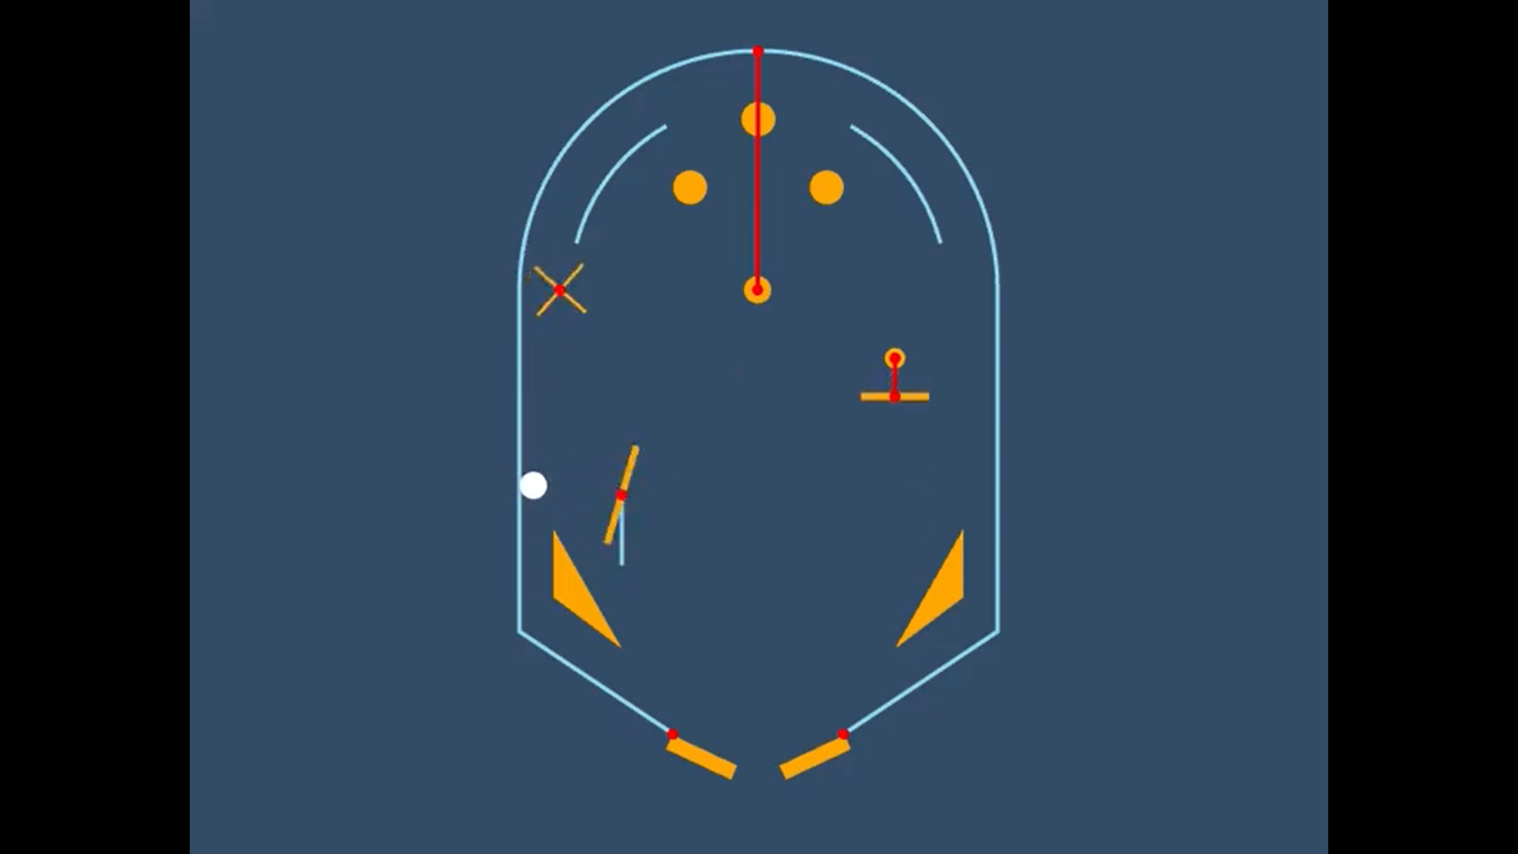
最終目標
プログラミングの問題を解くことが出来るようになる
→パソコン甲子園(9月10日)
簡単なゲームを作る

Slide 3




プログラミングとは
プログラムを作って、コンピューターに何をさせ るのかを指示をすること
了解
これやっていて

Slide 4
プログラミングとは
たくさんのプログラミング言語がある
言語の例と個人的なコメント
C
C++
C#
Java
JavaScript
PHP
Ruby
Python
FORTRAN
BASIC
アセンブリ言語
WhiteSpace
Brainf*ck
高専の授業で使う
これから使っていくやつ,Cの強化版
手軽に何でもできる
30億のデバイスで動く・無類のコーヒー好き
Web系に強いやつ
Web系に強いやつその2
日本生まれの言語
簡単にいろいろできる・機械学習で有名
現役のおじいちゃん
復活のおじいちゃん(Ichigojamのおかげ)
多分これが一番速いと思います
タブとスペースでかく
文字を8個しか使わない

Slide 5
C++
ビャーネ・ストロヴストルップが作った、マルチパラダイム言語(複数の特性を持つ言語)
1983年 (39年前)にリリースされ、現在のバージョンは「C++20」
C → C++→ C#

Slide 6
C++
できること
・コンソールアプリケーション開発
・デスクトップアプリケーション開発
・モバイルアプリ開発
・Webアプリケーション開発
・ゲーム開発など
(調べてないけど多分できる)

Slide 7
Visual Studioでコーディング
ソリューションとプロジェクトの作成
「Visual Studio 2022」を起動
※同じようなアイコンの「Blend for Visual Studio 2022」
とは別物なので注意！

Slide 8
VisualStudioでコーディング
・ソリューションとプロジェクトの作成
- VisualStudioでは、1つのプログラムを作成し実行するには、1つのプロジェクトが必要
- 複数のプロジェクトをソリューションというものでまとめて管理する
ソリューション
プロジェクト
プロジェクト
プロジェクト
C#ソースコード
フォームデザイン
画像等のアセット
・・・

Slide 9
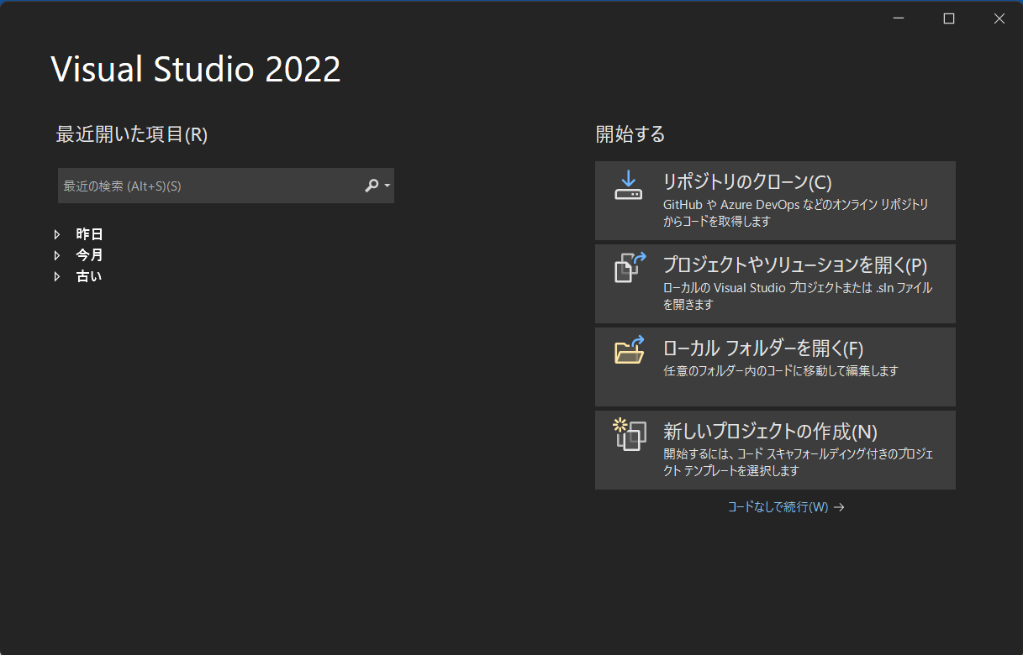
プロジェクトの作成
新しいプロジェクトの作成をクリック

Slide 10
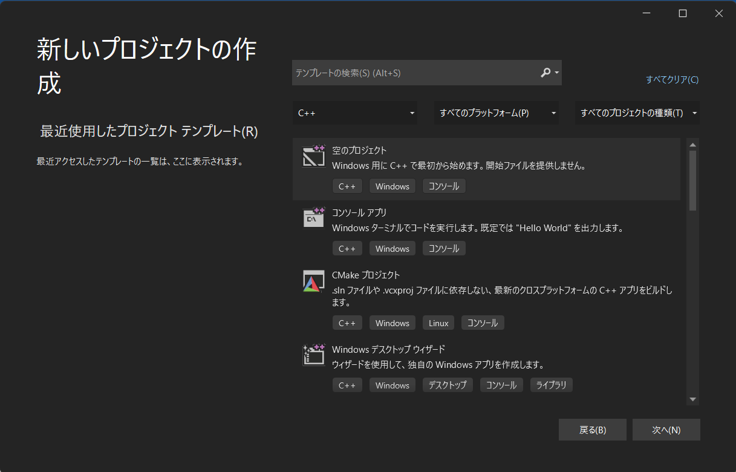
Visual Studio 2022でコーディング
「C++」 →
言語をC++にする
「コンソールアプリ」を選択
コンソールアプリを選択
※ 存在しない時は、インストールに失敗している 可能性があります

Slide 11
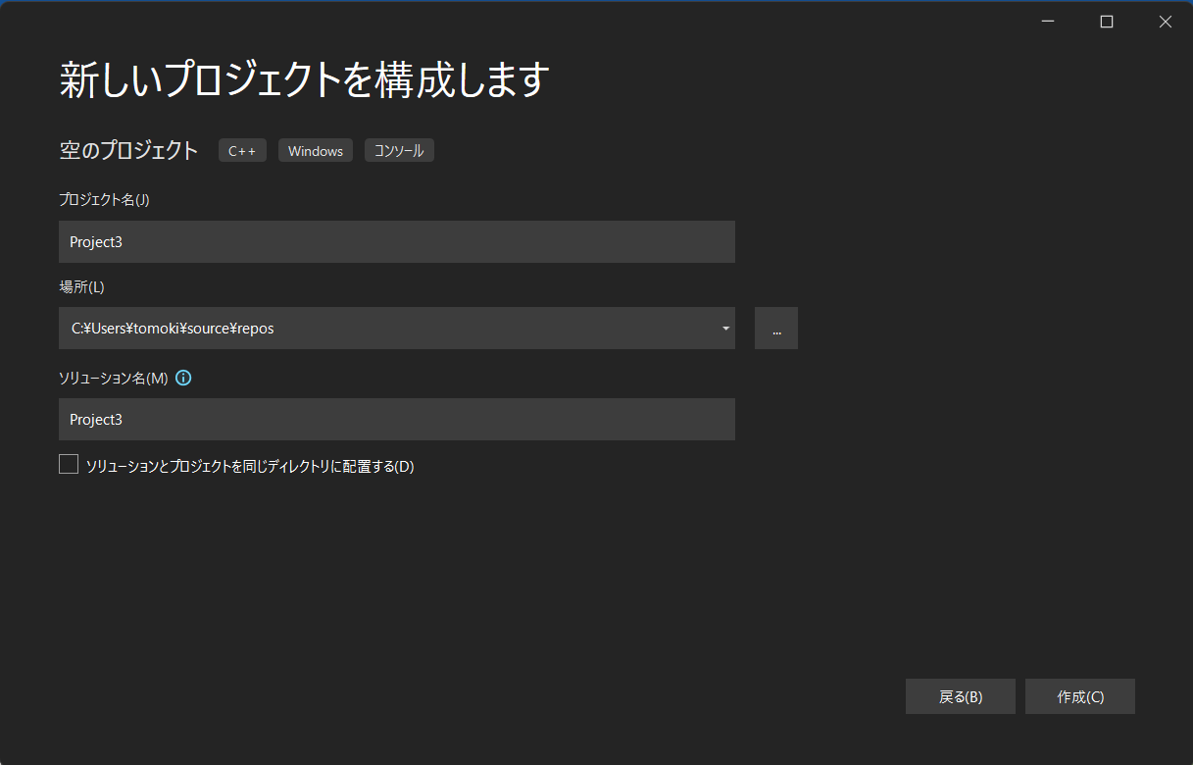
Visual Studio 2022でコーディング
名前を決めて「作成」をクリック

Slide 12
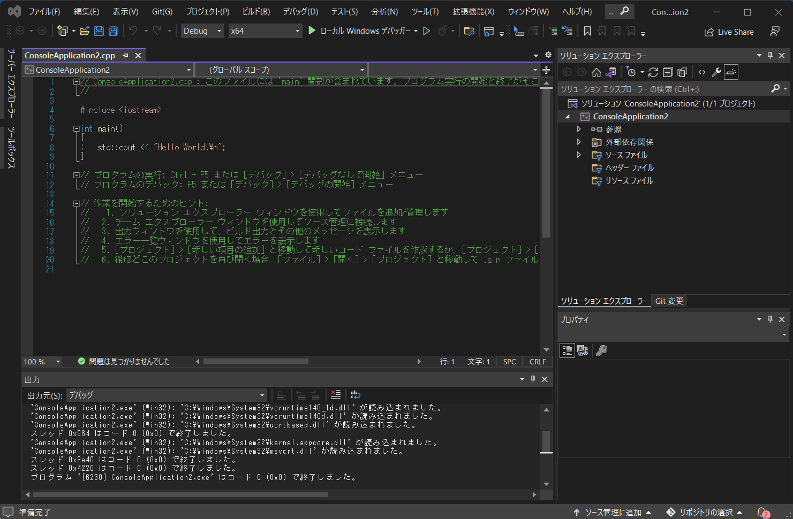
Visual Studio 2022でコーディング
コードエディタ
-プログラムを書く所
ソリューションエクスプローラー
-ファイルとかプロジェクトとかが見れる

Slide 13
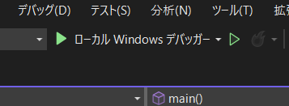
Visual Studio 2022でコーディング
▶ローカルWindowsデバッガー
または
F5

Slide 14
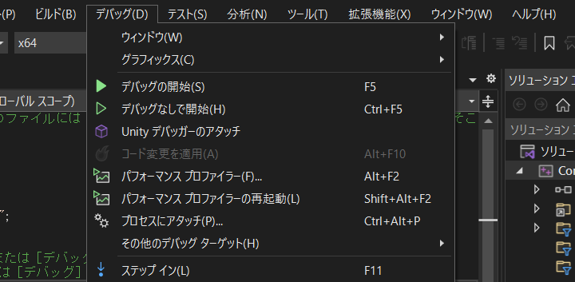
Visual Studio 2022でコーディング
ビルドと実行：ウィンドウがすぐ消えるとき
「デバック」
→「デバッグなしで開始」
または
Ctrl+F5

Slide 15
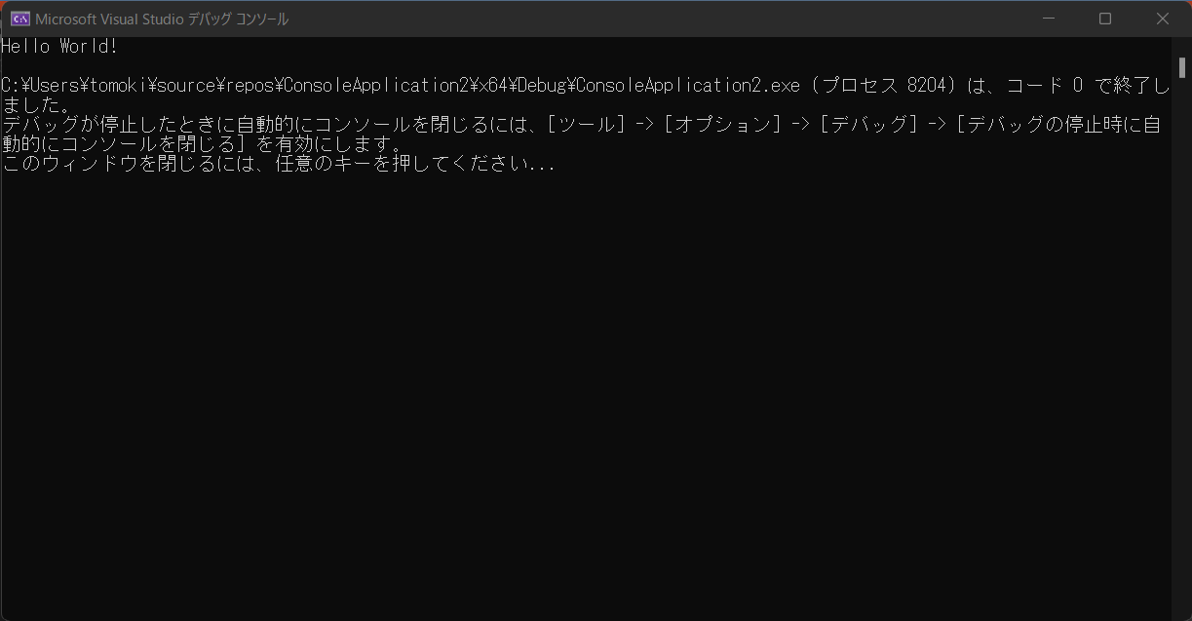
Visual Studio 2022でコーディング
Hello World!

Slide 16
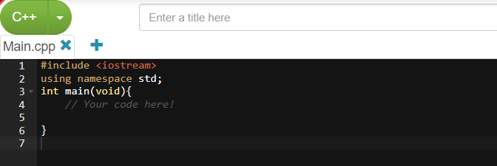
Paiza.ioを使う人は
言語をC++に変更

Slide 17
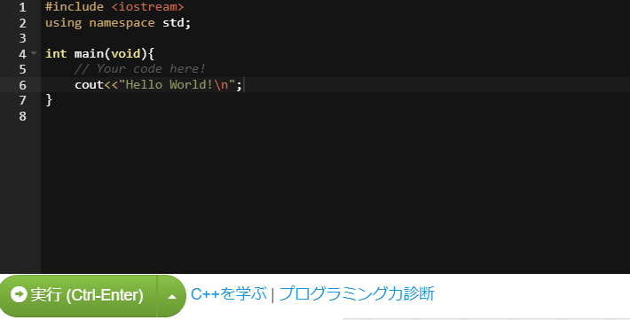
Paiza.ioを使う人は
cout<<"Hello World!\n";
を画像の位置に入力

Slide 18
Paiza.ioを使う人は
実行を押す

Slide 19
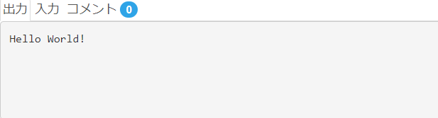
Paiza.ioを使う人は
Hello World!

Slide 20
ビルドと実行って?
・Visual Studio(paiza.io)で書いたプログラムを動かすには、「ビルド」が必要
・ビルドのことを「コンパイル」ということがあるかも知れない
・ビルド(コンパイル)の時に出るエラーを「ビルドエラー(コンパイルエラー)」と呼ぶ

Slide 21
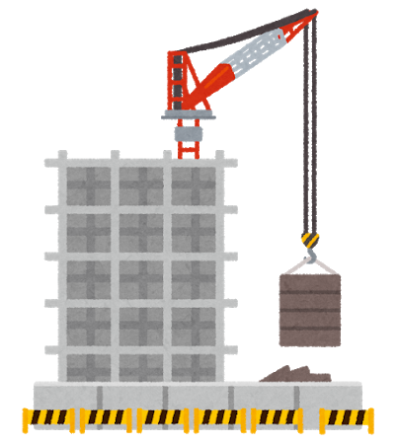





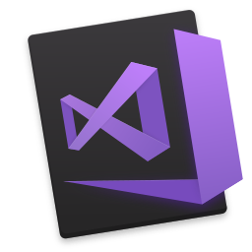
ビルドの例え話
作りたいものに合わせて
設計図(プログラム)を書く
作った設計図通りにVisualStudioさんが
建物(アプリ)を作る(ビルドする)
完成✨
PG
※プログラマのことをPGと呼ぶことがある

Slide 22
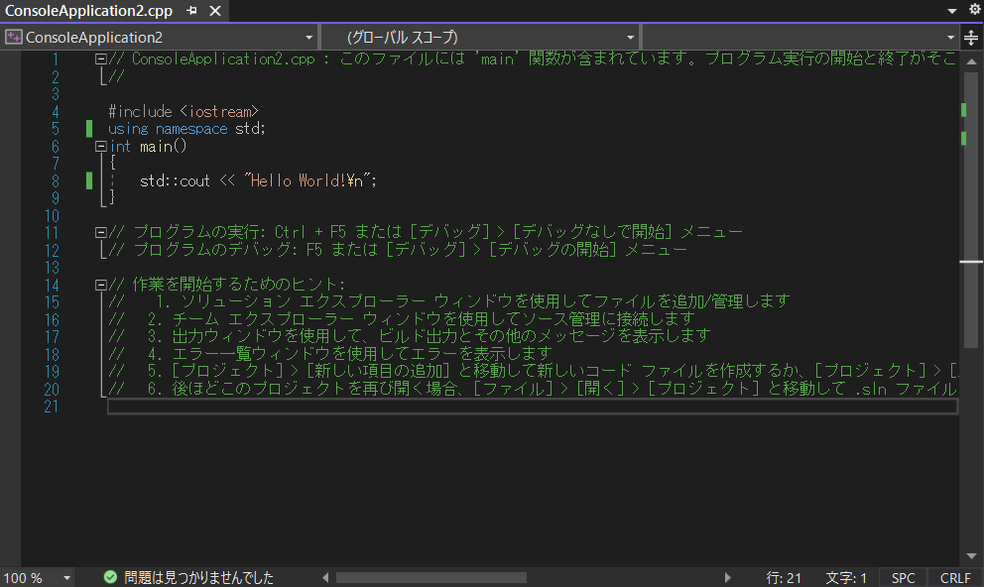
準備(Visual studio)
using namespace std;を追加
std::coutのstd::の部分を削除
以降std::はつけなくていいです(このスライドだとミスで書き続けてる)
追加
削除

Slide 23
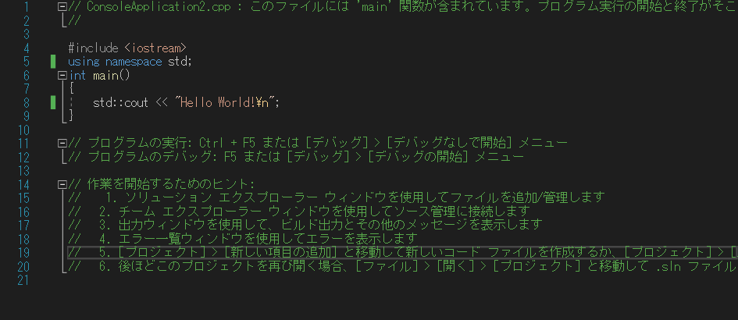
プログラムの軽い説明
魔法の言葉、今は気にしなくていい
int main()の下の{ }の中身が上から順に実行される
コメントアウト、行の最初に//がつくとその行は無視される

Slide 24

文;
プログラム(ソースコード)は基本的に文の塊で出来ている;
文の最後には「; (セミコロン)」がついている;

Slide 25
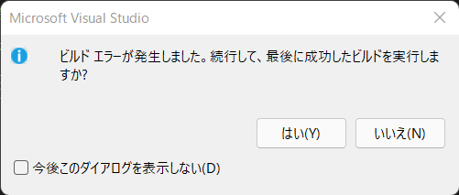

文
「;」があるべき場所にないと、ビルドエラーがでる
Visual Studioは「IntelliSense」と呼ばれる機能
でビルド前にエラーを検出してくれる;

Slide 26
//コメントとは
・プログラムのビルドや実行には直接影響しない、説明やメモ
・適切な量を書きましょう
//これで始める一行はコメント
ここはコメントにならない
/*
囲われているところはコメント
*/

Slide 27
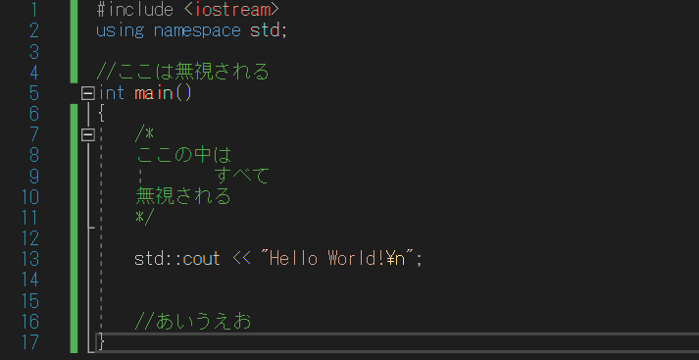
コメントの例

Slide 28
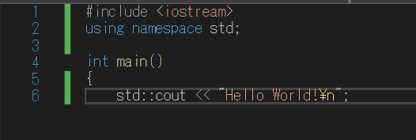
{ }は一体何？
・「文;」を「とある塊」とみなすのに必要なもの
・それぞれが対になっていて、片方だけあるということはほとんどない
・「{」塊の始まりを、「}」は塊の終わりを表す
「{ }」が足りないので
Error(エラー)

Slide 29
{ }の階層構造
「{}」の中に別の「{}」や「文;」があるような構造のことで、
Windowsのファイルの階層構造に例えることができる(と思う)
塊のなかに塊や文が複数あったとしても、
「{}」の数と位置があっていれば問題なし

Slide 30
メイン関数(int main())
・C++のプログラムは全て、「main」とかいてある所からはじまる
・正確には main()直後の「{ }」に囲まれている
先頭の行から、順番に実行される
・他の言語にはメイン関数が
ないものもある。

Slide 31
標準出力

Slide 32

標準出力
・コンソールプログラム(文字だけのプログラム)で
画面に文字列を出力する命令文
cout<<"文字列";
文字列は ”” (ダブルクォーテーション)で囲む

Slide 33
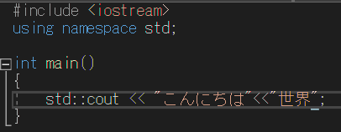
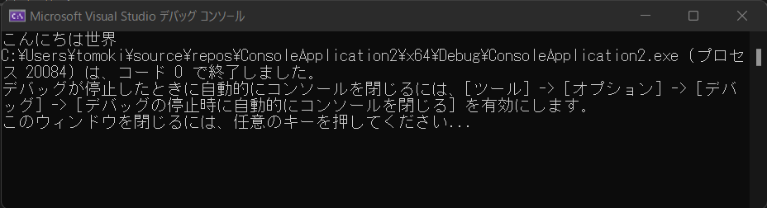
文字列の連結
・<<を重ねると文字列を連結できる
cout<<”文字列A” << “文字列B”;

Slide 34
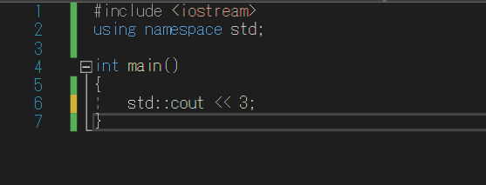
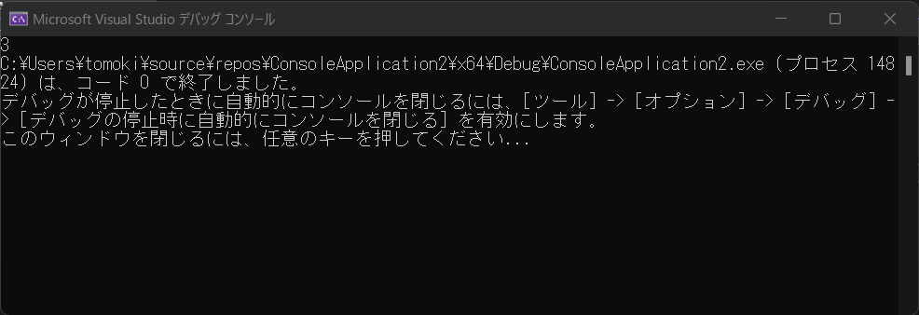
文字列以外の出力
・文字列以外でも数字などは出力できる
・文字列じゃないので””は必要ない

Slide 35
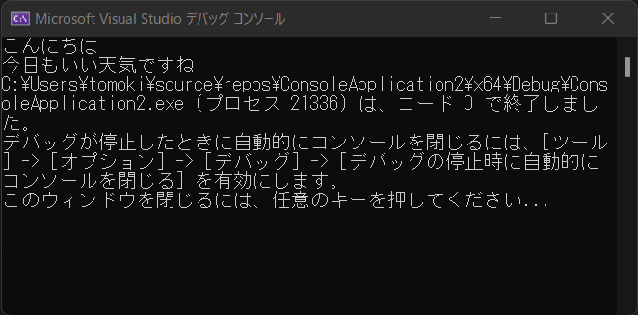
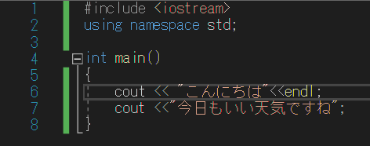
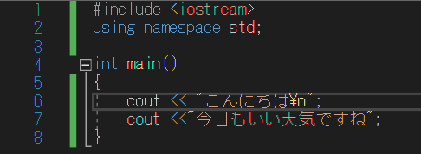
改行
改行をする方法は2つある
・coutにendlをおくる
→cout<<"文字列"<<endl;
・文字列の中に\nを入れる
→cout<<"文字列\n";
endlの方が望ましいらしい

Slide 36
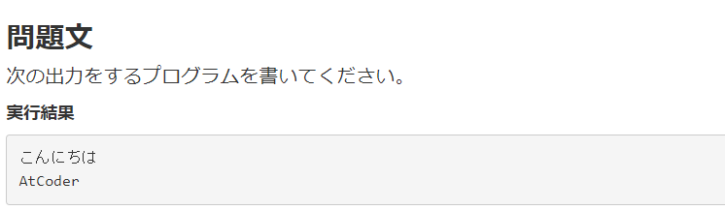
演習問題

Slide 37
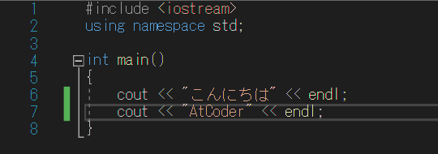
演習問題
回答例

Slide 38
四則演算

Slide 39
四則演算
・足したり引いたりかけたり割ったりできる
演算​ | 使う記号​
足し算​ | +​
引き算​ | -​
掛け算​ | *​
割り算​ | /​
割ったあまり​ | %​
「5 % 2」というのは
5 ÷ 2 = 2あまり 1 ← これのこと

Slide 40
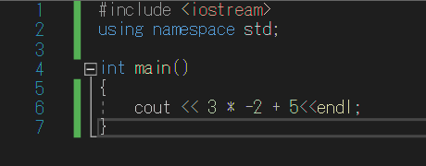
動作確認
・コードを書き写してきちんと計算できているか確認しよう

Slide 41
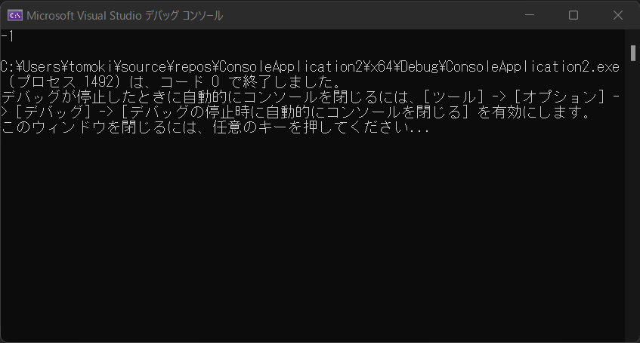
動作確認
計算の順番は数学の計算と変わりませんでした

Slide 42
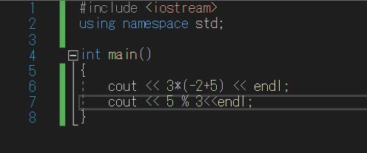
動作確認2
・コードを書き写して()の働きと%の動きを確認しよう

Slide 43
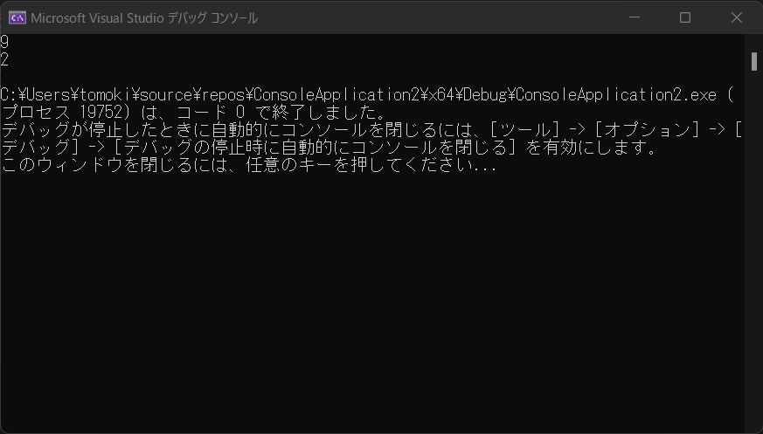
動作確認2
・()の動きも数学の計算と変わらなかった
・きちんとあまりを出していた

Slide 44
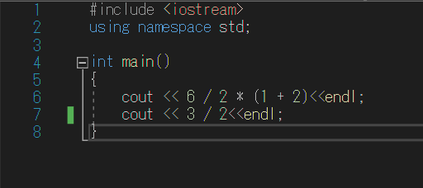
動作確認3
コードを書き写して​計算結果
を​確認しよう

Slide 45
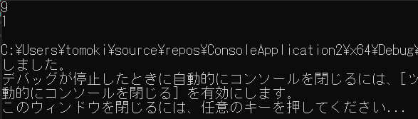
動作確認3
・コンピューターは左側から優先して計算していくことが分かった
・しかし何かがおかしい…
・「3 ÷ 2 = 1」？

Slide 46
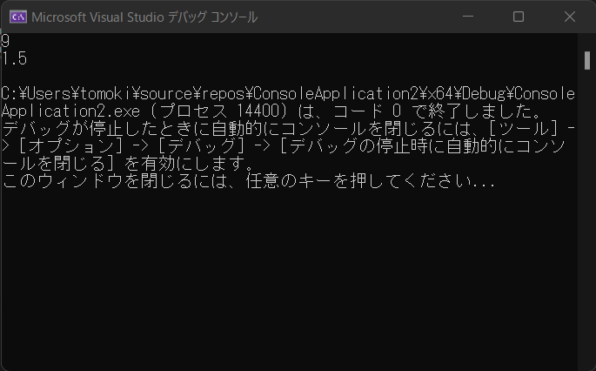
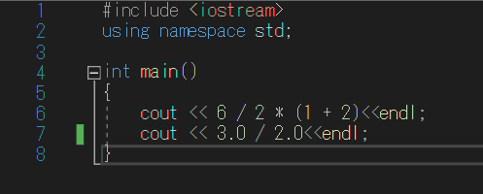
なにが起きたのか
3や2みたいにコードに書かれた数字は
整数として扱われてしまう
3.0や2.0のようにすると、実数として扱われる

Slide 47
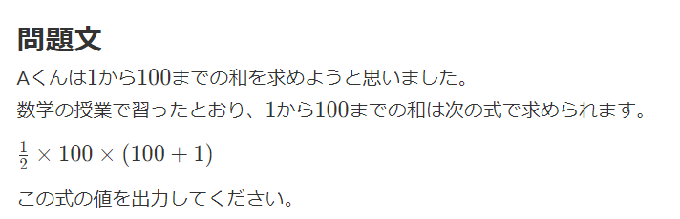
演習2

Slide 48
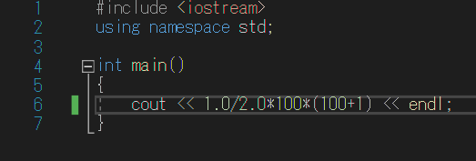
演習2
5050と出力されたら正解です
回答例

Slide 49
参考
去年からのスライドを参考にしています
（ほぼ流用）

